Slide 1

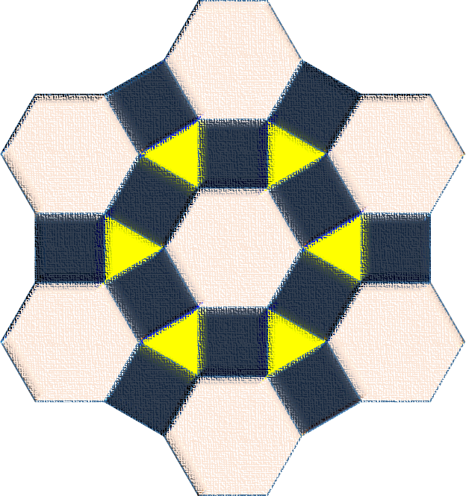
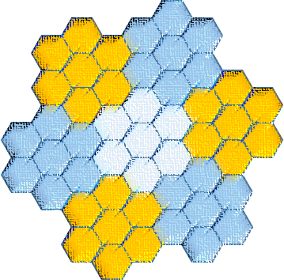
鑲嵌
Tiling and Tessellation
9
9

Slide 2

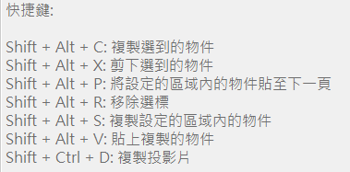
快取功能設定
1.顯示 > 6.邊線顯示 >> 1.邊線選項
2.選取 > 7.自動分組 >> 1.依別名
3.翻轉 > 3.全分解
3.翻轉 > 6.反轉方向
5.對齊 > 1.聚集
5.對齊 > 2.串聯
6.繪圖 > 9.鏡射 > 2.點鏡射
7.組織 > 5.陣列
7.組織 > 6.多邊形
8.複製 > 6.定線複製
10
10

Slide 3
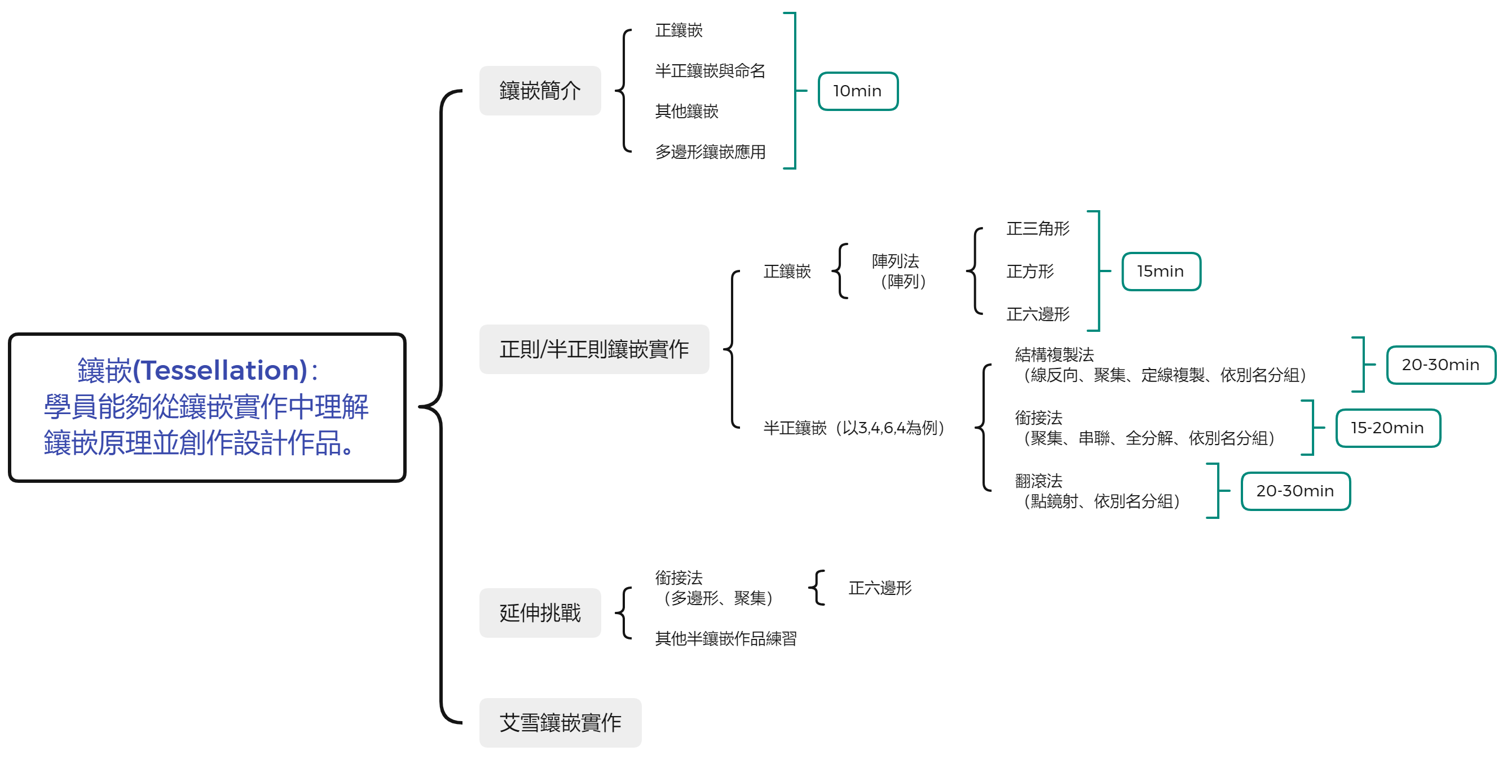
11
11

Slide 4
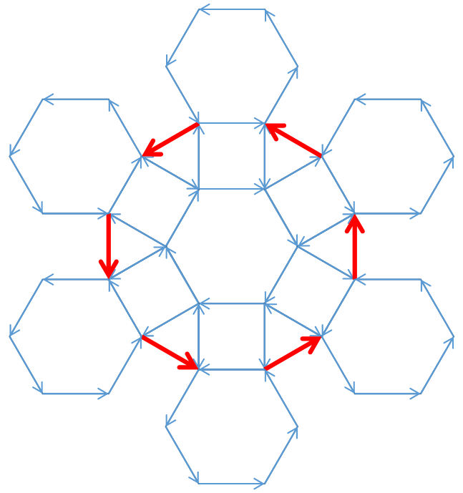
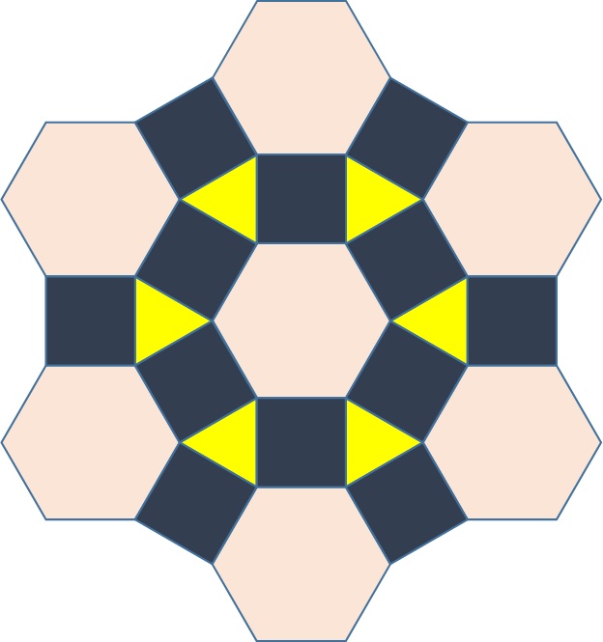
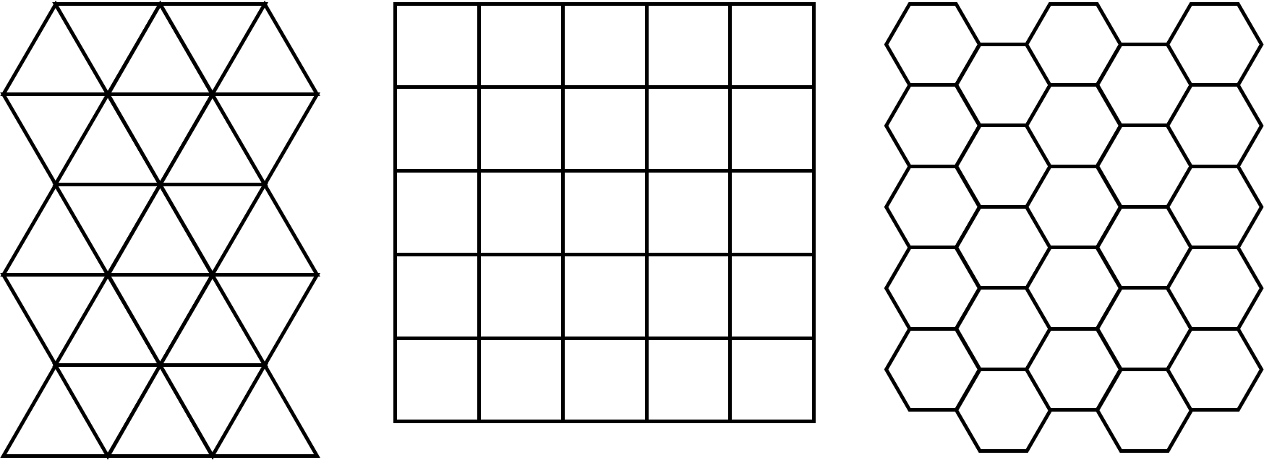
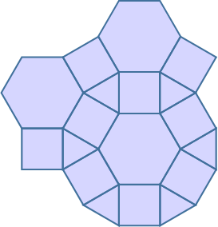
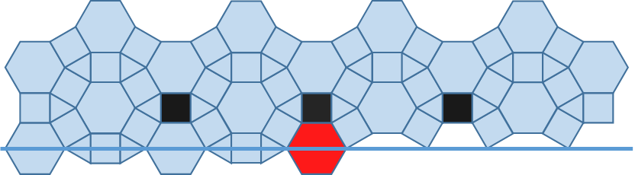
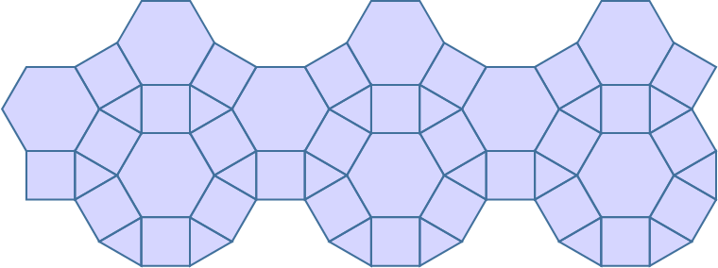
綱要
1. 鑲嵌簡介
2. 正鑲嵌
3. 結構複製法
4. 銜接法
5. 翻滾法
6. 總彙整
12
12

Slide 5
半正則鑲嵌
翻滾法
99
101

Slide 6
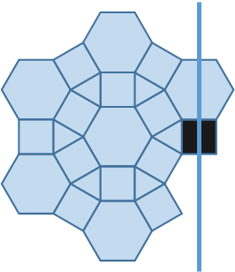
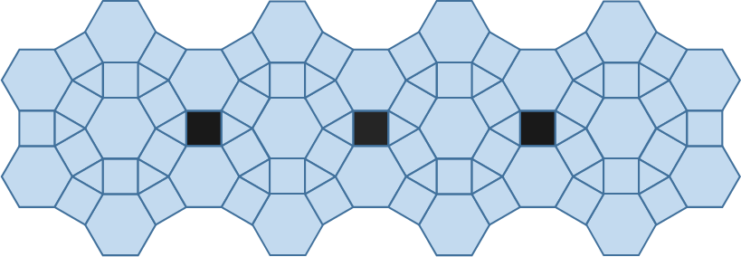
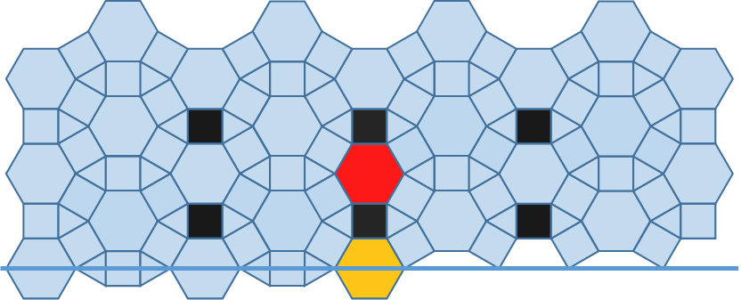
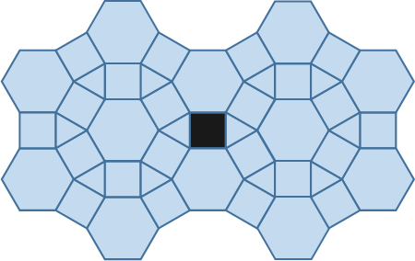
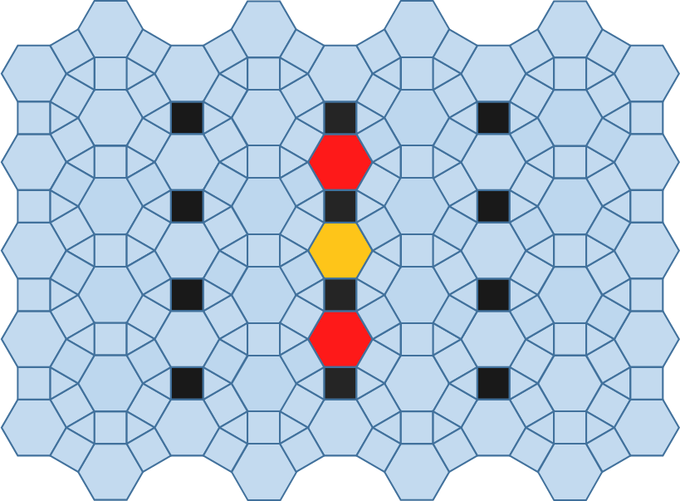
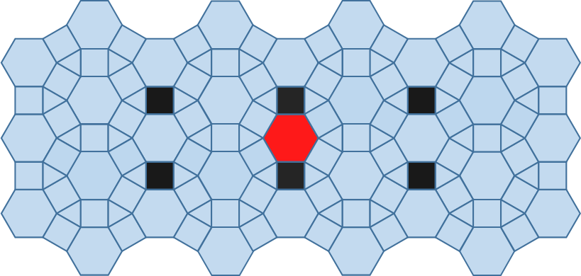
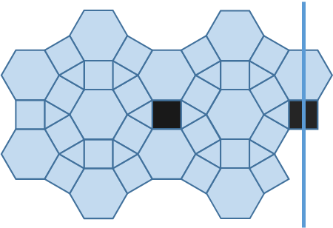
繪圖流程
6.繪圖 > 8.鏡射 >> 1.點鏡射
1
2
5
8
3
6
9
7
4
100
102

Slide 7
半正則鑲嵌 - 翻滾法
基本圖形繪製（複製並等比例縮小）
101
103

Slide 8
半正則鑲嵌 - 翻滾法
取消群組
102
104

Slide 9
半正則鑲嵌 - 翻滾法
選取鏡射點
103
105

Slide 10
半正則鑲嵌 - 翻滾法
確認鏡射軸
104
106

Slide 11
半正則鑲嵌 - 翻滾法
刪除不需要部份
105
107

Slide 12
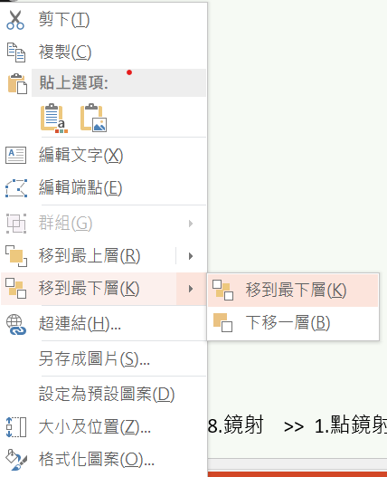
半正則鑲嵌 - 翻滾法
將鏡射點移至最下層
106
108

Slide 13
半正則鑲嵌 - 翻滾法
6.繪圖 > 8.鏡射 >> 1.點鏡射
107
109

Slide 14
半正則鑲嵌 - 翻滾法
6.繪圖 >9.鏡射 >> 1.點鏡射
108
110

Slide 15
半正則鑲嵌 - 翻滾法
6.繪圖 > 8.鏡射 >> 1.點鏡射
109
111

Slide 16
半正則鑲嵌 - 翻滾法
確認鏡射軸
110
112

Slide 17
半正則鑲嵌 - 翻滾法
刪除不需要部份
111
113

Slide 18
半正則鑲嵌 - 翻滾法
將鏡射點移至最下層
112
114

Slide 19
半正則鑲嵌 - 翻滾法
6.繪圖 > 8.鏡射 >> 1.點鏡射
113
115

Slide 20
半正則鑲嵌 - 翻滾法
6.繪圖 > 8.鏡射 >> 1.點鏡射
114
116

Slide 21
半正則鑲嵌 - 翻滾法
確認鏡射軸
115
117

Slide 22
半正則鑲嵌 - 翻滾法
刪除不需要部份
116
118

Slide 23
半正則鑲嵌 - 翻滾法
刪除不需要部份
117
119

Slide 24
半正則鑲嵌 - 翻滾法
將鏡射點移至最下層
118
120

Slide 25
半正則鑲嵌 - 翻滾法
6.繪圖 > 9.鏡射 >> 1.點鏡射
119
121

Slide 26
半正則鑲嵌 - 翻滾法
6.繪圖 > 9.鏡射 >> 1.點鏡射
120
122

Slide 27
半正則鑲嵌 - 翻滾法
確認鏡射軸
121
123

Slide 28
半正則鑲嵌 - 翻滾法
刪除不需要部份
122
124

Slide 29
半正則鑲嵌 - 翻滾法
刪除不需要部份
123
125

Slide 30
半正則鑲嵌 - 翻滾法
將鏡射點移至最下層
124
126

Slide 31
半正則鑲嵌 - 翻滾法
125
127

Slide 32
半正則鑲嵌 - 翻滾法
2.選取 > 7.自動分組 >> 1.依別名
126
128

Slide 33
半正則鑲嵌 - 翻滾法
自由著色
127
129

Slide 34
半正則鑲嵌 - 翻滾法
自由著色
128
130

Slide 35
小彙整 - 半正則鑲嵌 - 翻滾法
129
131

